Slide 1
Математика
Выполнила: учитель МАОУ СШ №4 г.Красноярска
Легостаева Наталья Викторовна

Slide 7
Если увеличить 12 на 5, получится 17.
Если к 30 прибавить столько же, то получится 60.
Сумма чисел 23 и 3 равна 20.
Первое слагаемое 15, второе слагаемое 20, сумма 35.
Число 15 больше 7 на 6.
Первое слагаемое 2 десятка, второе слагаемое - 5 единиц. Сумма - 70.
7. Первое слагаемое 8, второе слагаемое- на 3 меньше. Сумма – 13.
Введите пин-код
1 | 2 | 3 | 4 | 5 | 6 | 7
∆- да
O- нет

Slide 8
Если увеличить 12 на 5, получится 17.
Если к 30 прибавить столько же, то получится 60.
Сумма чисел 23 и 3 равна 20.
Первое слагаемое 15, второе слагаемое 20, сумма 35.
Число 15 больше 7 на 6.
Первое слагаемое 2 десятка, второе слагаемое - 5 единиц. Сумма - 70.
7. Первое слагаемое 8, второе слагаемое- на 3 меньше. Сумма – 13.
Проверяем:
1 | 2 | 3 | 4 | 5 | 6 | 7
∆ | ∆ | O | ∆ | O | O | ∆
∆- да
O- нет

Slide 9
Мы в игре! Спасибо, ребята, что помогли мне разгадать пин-код.
Только эта игра математическая и мне опять понадобится ваша помощь, чтобы пройти ее. Признаюсь, что в математике я не силен! Вы готовы мне помочь?

Slide 10
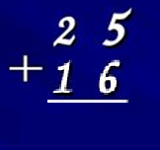
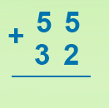
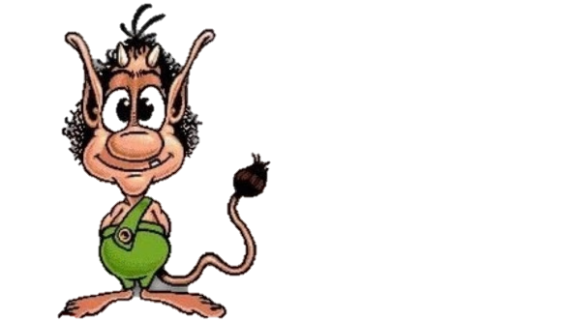
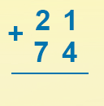
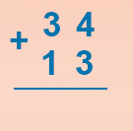
Ребята, помогите мне, пожалуйста, решить примеры.
1 уровень

Slide 11
4 7

Slide 12
4 7

Slide 13
9 5
4 7

Slide 14
9 5
4 7

Slide 15
8 7
9 5
4 7

Slide 16
Я понял! Последний пример я решу сам.
8 7
9 5
4 7

Slide 17
8 7
9 5
4 7

Slide 18
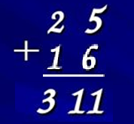
8 7
9 5
4 7

Slide 19
8 7
Пример решен неверно!
9 5
4 7

Slide 20
Эх, я проиграл ! Ничего не понимаю, почему пример решен неправильно?
Я делал всё, как вы!

Slide 21
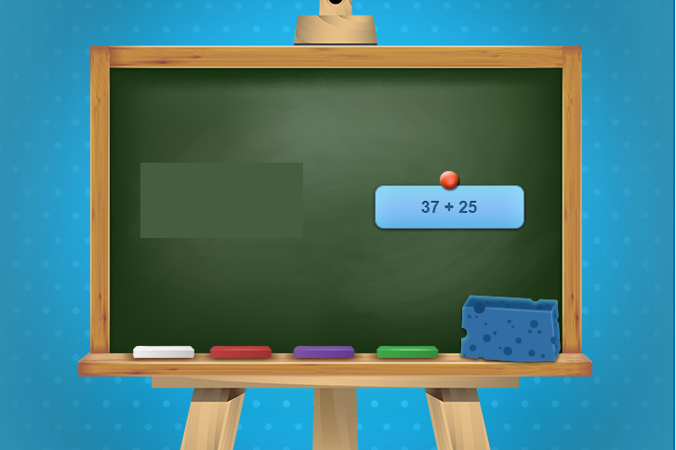
Тема урока:
Письменный
приём
сложения вида:

Slide 23
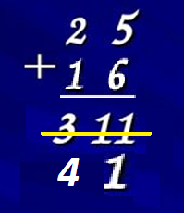
Эх, я проиграл ! Ничего не понимаю, почему пример решен неправильно?
Я делал всё, как вы!

Slide 24
Я ничего не понял.
Ваш язык очень сложный!
Может быть вы сможете составить для меня алгоритм действий?

Slide 25
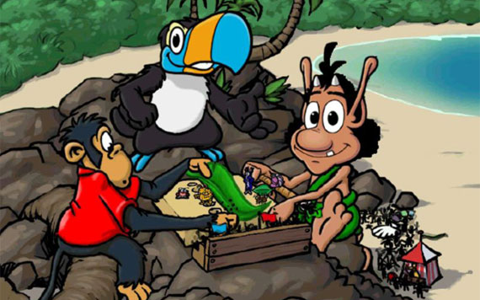
Работа в группах.
Правила дружной работы:
- Не ссориться.
- Не обижаться.
- Слушать друг друга.

Slide 26
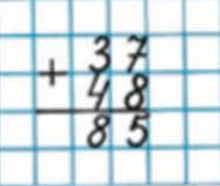
Алгоритм
решения примеров

Slide 27
Алгоритм
решения примеров
1. Пишу…
2.Складываю единицы:
7+8=15, 15 ед- это 1 дес. и 5 ед.
Пишу под единицами 5,
а 1 десяток запомню и прибавлю
к десяткам.
3.Складываю десятки:
3+4=7, да еще 1.
7+1=8.
Пишу под десятками 8.
4. Читаю ответ…

Slide 28
Действую по алгоритму
8 7
9 5
4 7

Slide 29
8 7
Пример решен верно!
9 5
4 7

Slide 31
ПЕРВИЧНОЕ ЗАКРЕПЛЕНИЕ
17 января.
Классная работа.
Примеры 1.

Slide 33
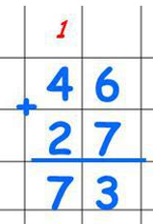
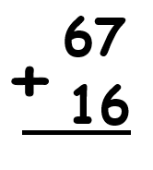
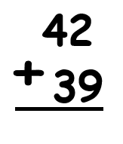
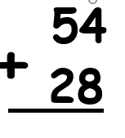
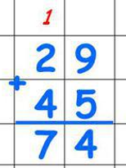
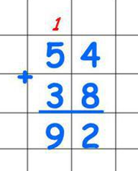
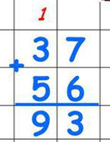
РАЗНОУРОВНЕВАЯ САМОСТОЯТЕЛЬНАЯ РАБОТА С САМОПРОВЕРКОЙ ПО ЭТАЛОНУ
 | Реши по образцу: | Реши по образцу:

Slide 34
Проверяем:
 | Реши по образцу: | Реши по образцу:
83 81 82
7 4 9 2 9 3
6 7 7 3
7

Slide 35
ВКЛЮЧЕНИЕ В СИСТЕМУ ЗНАНИЙ И ПОВТОРЕНИЕ
- Янашел уже почти все вирусы в своем компьютере, а сколько их еще осталось, нам надо узнать, решив задачу.

Slide 36
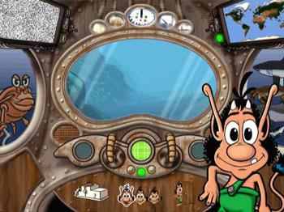
ВКЛЮЧЕНИЕ В СИСТЕМУ ЗНАНИЙ И ПОВТОРЕНИЕ
В компьютер
к Кузе проникло 50 вирусов. В папке с играми Кузя нашел и удалил 37 вирусов, в папке с документами - 8 вирусов. Остальные вирусы спрятались в папках на рабочем столе. Сколько еще вирусов осталось найти Кузе?

Slide 37
ВКЛЮЧЕНИЕ В СИСТЕМУ ЗНАНИЙ И ПОВТОРЕНИЕ
В компьютер
к Кузе проникло 50 вирусов. В папке с играми Кузя нашел и удалил 37 вирусов, в папке с документами - 8 вирусов. Остальные вирусы спрятались в папках на рабочем столе. Сколько еще вирусов осталось найти Кузе?
?
?
?

Slide 38
ВКЛЮЧЕНИЕ В СИСТЕМУ ЗНАНИЙ И ПОВТОРЕНИЕ
Задача 2.
В компьютер
к Кузе проникло 50 вирусов. В папке с играми Кузя нашел и удалил 37 вирусов, в папке с документами - 8 вирусов. Остальные вирусы спрятались в папках на рабочем столе. Сколько еще вирусов осталось найти Кузе?
?
Решение:
Ответ::

Slide 39
ПРОВЕРКА ЗУН.
Помогите мне, пожалуйста, найти оставшиеся 5 вирусов.

Slide 40
ПРОВЕРКА ЗУН.
Найдите примеры,
пораженные вирусами.

Slide 41
ПРОВЕРКА ЗУН.
Проверяем:.

Slide 42
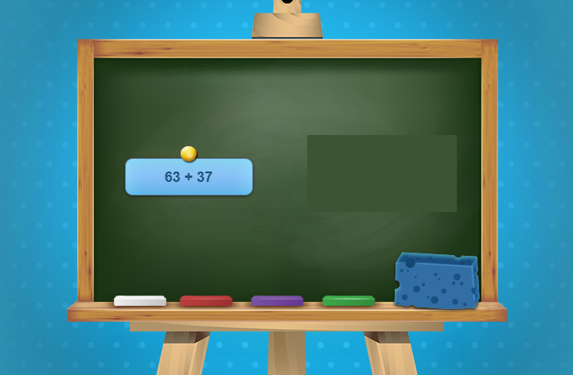
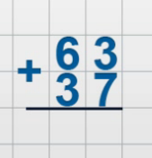
Домашнее задание

Slide 44
Рефлексия урока
Урок прошел отлично.
Мне было нетрудно.
Я доволен своей работой.
Я понял тему урока.
Урок прошел хорошо.
Мне было нелегко.
Я вполне доволен своей работой.
Я должен повторить.
Урок прошел плохо.
Мне было очень трудно.
Я не доволен своей работой.
Мне нужна помощь.

